Slide 1
科普及健康知识图片展
指导老师：李玲玲
班 级：电信121

Slide 2
新闻媒体
联系和报导
日程安排
科普及问卷
预期成果
前期准备
背景及意义

Slide 3
近年来，在国家各种政策的扶持下，政府也加大了各种医疗投资，联合大学生进行各种有关健康教育的普及。夏季酷暑难耐，加之一些不良生活习惯，很容易导致各种肠胃疾病的发生
为了贯彻十八大精神，
践行青春中国梦号召，
提高基层人民科普意识
及提高健康意识
由于经济落后、信息闭塞、
教育条件有限等因素，
农村居民健康素养
仍处于一个较低的水平。
背景及意义
不仅使得当地居民提高了健康意识，
也是对大学生个人素质的一次提高

Slide 4
前期准备
I
对目的地的了解
III
宣传资料
II
后期活动

Slide 5
对目的地的了解
1）庆祝活动：比如很常见的赶大集，另外由于小丰村种植梨树较多，在梨成熟之季，可能会有特别的活动；
2）禁忌事项：每个地方都有各自的比较忌讳议论的问题，在去小丰村之前，我们有意识地了解了这些问题，这涉及到实践活动能否顺利进行；
3）年龄和健康情况：由于许多年轻人外出打工，小丰村里居民现多为中老年和未成年儿童，健康问题主要集中在“三高”、心脏病、暑期中暑等。我们宣传的内容大致为对于各种疾病的预防和急救工作，还有日常饮食起居的注意事项，以及生活小窍门；

Slide 6
宣传资料
1）宣传海报：可以使人更加清晰明白地对宣传主题和内容有初步了解；
2）宣传手册：包括此次宣传健康的全部内容，我们采用彩色印刷，更能吸引人的注意力，让人们在趣味中了解更多健康知识；
3）调查问卷：通过调查问卷，我们可以大概了解到村民现在对于健康和疾病的态度：
4）横幅：横幅是大家了解我们活动目的的直接有效途径；

Slide 7
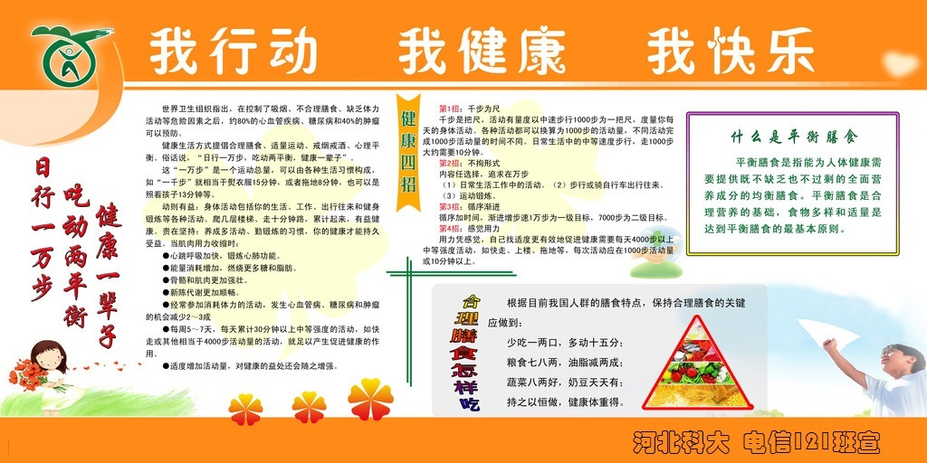
制作的海报

Slide 8
制作的问卷
市民健康意识调查问卷
性别： 年龄： 文化程度：
注意：请您直接勾选自己的选项，我们的调查不涉及任何隐私问题
1、总体上，您的身体
A 非常好 B 很好 C 一般 D 差 2、一日三餐的合理热量分配比例是
A 早餐30%，午餐35%，晚餐35% B早餐30%，午餐30%，晚餐40%
C 早餐30%，午餐40%，晚餐30% D 不知道
3、您认为预防一些传染病（如：麻疹、乙肝等）最有效、最经济的措施是：
A 加强营养 B 锻炼身体 C 接种疫苗 D 注意个人卫生
4、感冒时的治疗方法不当的是：
A 一定要使用抗生素 B 适当休息 C 补充水分和维生素 D 不知道

Slide 9
5.、有人急性腹痛，您会：
A 服用去痛片 B 立即去医院诊治 C 忍着就好了 D 不采取措施
6、假如有人在家中如不小心扭伤关节后，您最先会怎样处理
A 马上搓揉按摩 B 马上冷敷 C 马上贴活血止痛药膏 D 马上热敷
7、买回熟食需要切时，您将：
A 使用专门的熟食砧板 B 把生食砧板用开水烫一下
C 就用生食砧板 D 无所谓
8.、碘盐中的碘容易挥发，烧菜时您是何时加盐以减少碘的损失
A 烧菜前 B 菜将出锅时 C 随便什么时候 D 在油里爆一下
9、为了预防高血压，一般成年人每天吃盐不能超过多少克？
A 6克 B 9克 C 12克 D 不知道
10、您是否能做到每年进行一次健康体检
A 能 B不能
您对本次的科普宣传活动的看法和建议：
感谢您的参与，祝您身体健康

Slide 10
广播形式
提前与小丰村村委会广播台联系协调，在活动期间利用广播台向村民宣传健康知识；活动结束后，也希望广播台会继续坚持一段时间的宣传；
广播形式
新闻媒体
联系和报导
心得体会
活动结束后，整理活动记录，做出条理清楚的详细报告，并要求每位队员写一份对于此次活动的心得和体会。
做好纪录
心得体会
做好纪录
每天做好活动记录，包括活动详细内容和收获感受；

Slide 11
进一步树立河北科技大学良好形象，培养大学生积极为社会服务的志愿服务精神。
通过发放宣传单页和宣传
手册，以及粘贴海报、播放广播
等，以群众喜闻乐见的方式
普及科普及健康知识，提高
基层群众的科普与健康素养。
通过调研当地居民对健康问题
的认知程度，将更有针对性
地对当地村民进行科普宣传，
使得活动开展更有效果，
为开展健康普及提供新思路
预期成果
不仅使得当地居民提高了健康意识，
也是对大学生个人素质的一次提高

Slide 12
日程安排
7月8日：李广伟负责的一队制作横幅、打印宣传册、宣传单页、海报；
曹军军负责的二队提前到小丰村进行踩点，联系当地村委会，
提前向村委会说明本次活动的意义及目的，预约广播台的使用时间。
7月9日：上午7点出发，预计10点可以到达。一队负责挂条幅、粘贴海报；
二队根据踩点的情况，到村民比较集中的地方发放宣传册、
宣传单页，设立咨询服务台；侯天怡到广播台播报健康宣传。
下午4点返校。
7月10日：到达目的地后，一队主要负责在广场及村民聚集的地方问卷调查；
二队负责宣传工作，广播工作继续开展。
7月11日：广播工作正常开展，一队和二队到农户走访，进行科普宣传
和问卷调查，对村中情况特殊的家庭进行帮扶。
7月12日：在学校整理问卷调查，写调研报告、工作总结和心得体会。

Slide 13
Thanks For Your Attention

